Slide 1
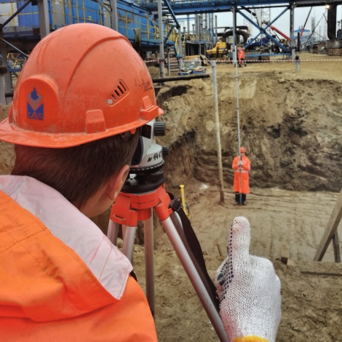
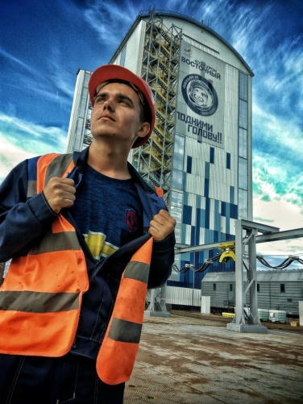
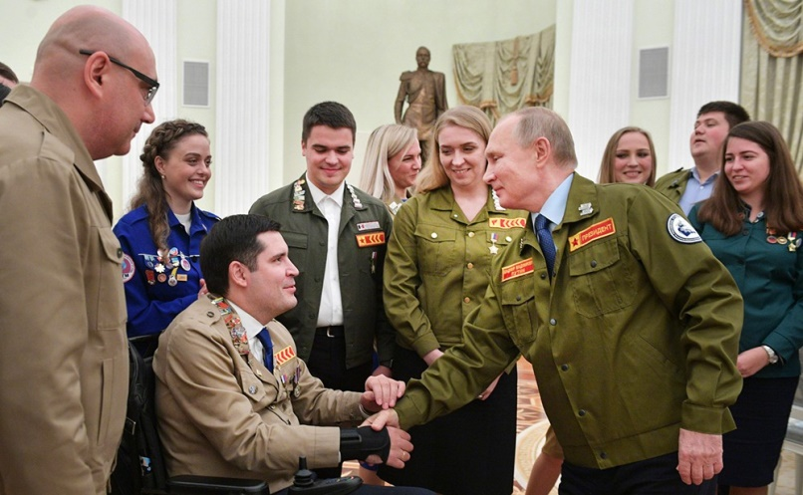
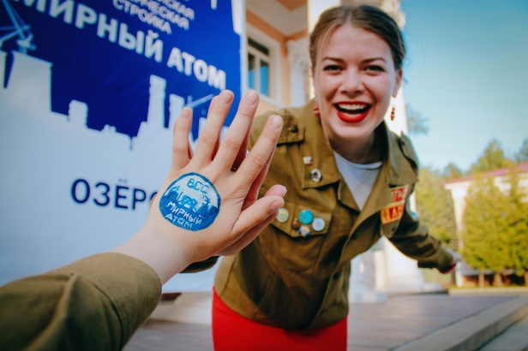
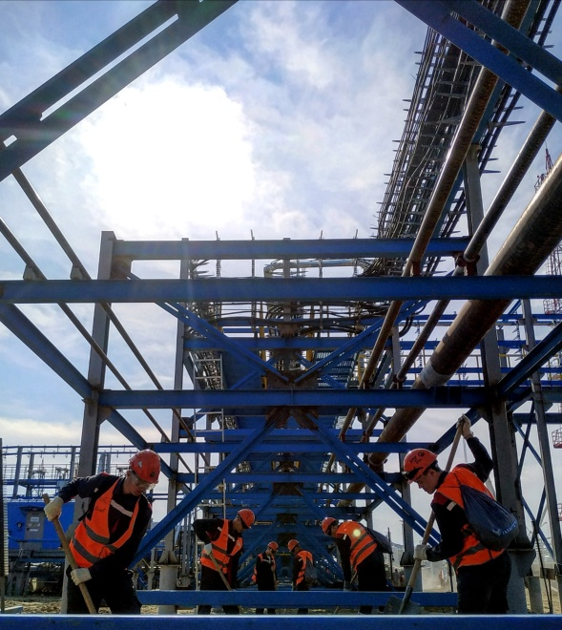
МЫ СТРОИМ БУДУЩЕЕ!

Slide 2
Компании партнёры

Slide 3
Почему с нами выгодно работать:
Система подготовки кадров
(имеются рабочие специальности)
Контроль выполнения
производственной деятельности
отряда с нашей стороны
Возможность привлечения
Отрядов из 74 регионов России
Дисциплинированность бойцов
Приоритет на соблюдение и знание норм охраны труда
Налоговая льгота для членов
МООО «РСО»

Slide 4
Всероссийские проекты
Всероссийская студенческая стройка Космодром Восточный
200 человек
16 отрядов
Всероссийская студенческая стройка Заполярье
200 человек
15 отрядов
Всероссийская студенческая стройка Север
1300 человек
88 отрядов
Всероссийские студенческие стройки «Мирный атом» и
«Мирный атом – ЛАЭС»
1000 человек
60 отрядов

Slide 5
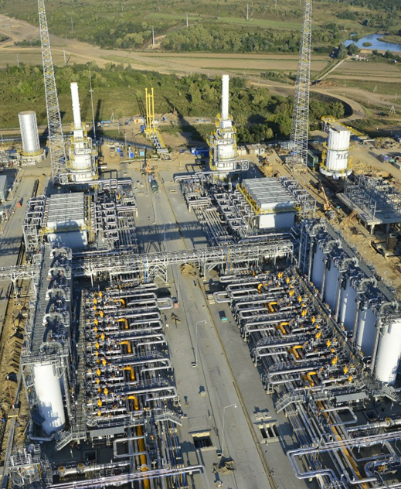
Региональные проекты
ГАЗОВАЯ КОМПРЕССОРНАЯ СТАНЦИЯ
«КАЗАЧЬЯ» Г. КРЫМСК
Строительство самой большой газовой компрессорной станции в Южном федеральном округе.
51 человек

Slide 6
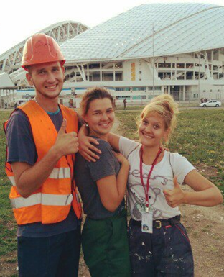
Региональные проекты
СТАДИОН «ФИШТ»
г. Сочи
Реконструкция подготовка стадиона к Кубку Конфедераций 2017г. и чемпионату мира по футболу 2018г.
74 человека
6 образовательных организаций

Slide 7
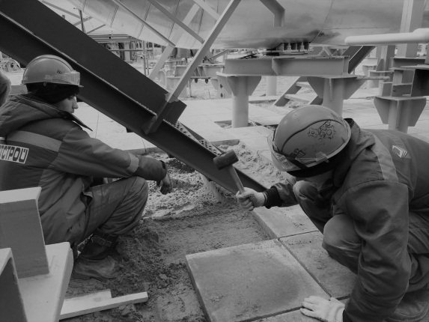
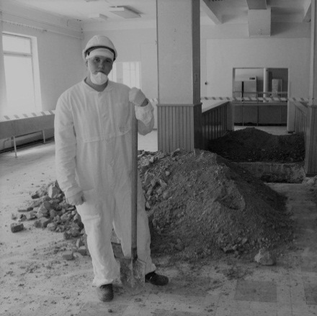
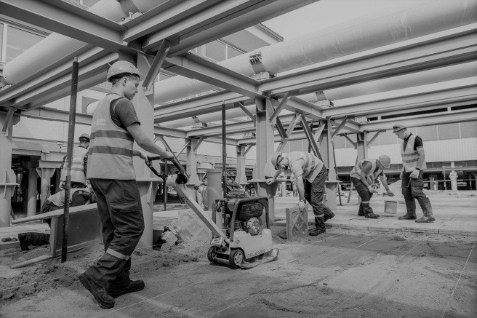
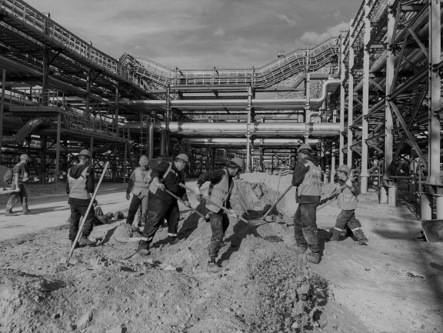
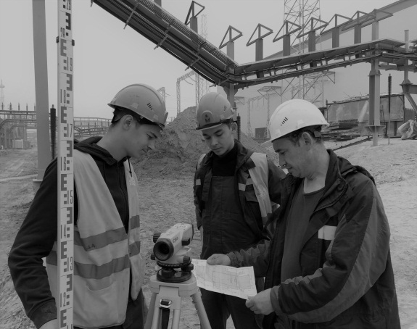
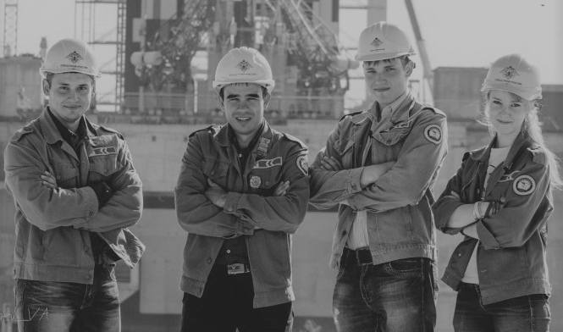
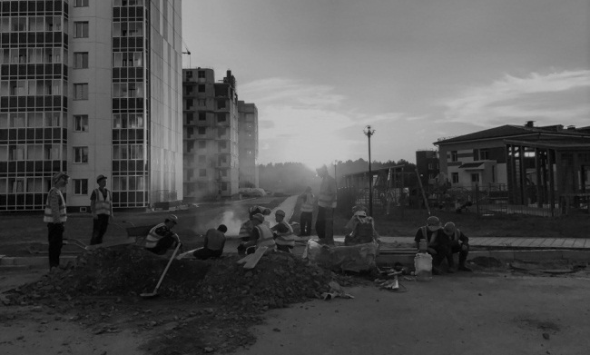
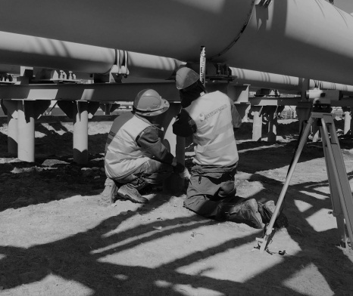
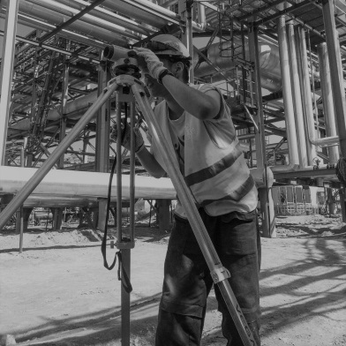
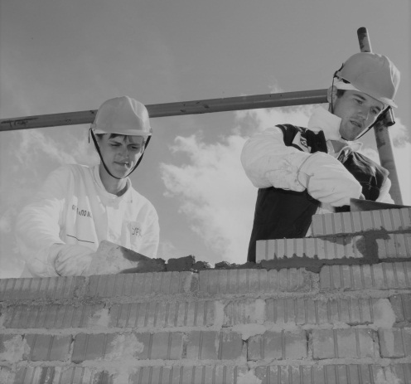
РОССИЙСКИЕ СТУДЕНЧЕСКИЕ ОТРЯДЫ
ПОСТРОЙ СВОЁ БУДУЩЕЕ ВМЕСТЕ С НАМИ!

